Slide 1

专业硕士学位论文研究
与培养目标达成

Slide 2
目 录
专业硕士的培养目标要求
  研究生专业学位的发展
  专业硕士的培养目标
  专业硕士学位论文要求
  专业硕士学位论文的理论贡献与实践价值
  关键词一、实践价值
  关键词二、理论贡献
  工程管理设计研究
  解决实践问题导向下的知识、能力、素质培养
  知识、能力与素质
  工程管理设计过程的思维和能力要求

Slide 3
研究生专业学位的发展
2008年12月，国务院学位委员会第26次会议指出我国正处在工业化、信息化、城镇化、市场化、国际化进程中，迫切需要大量专业性人才。提出调整学术型学位和专业型学位的比例，改变全日制硕士研究生攻读学术型学位为主的局面，积极发展符合我国产业结构特点的专业学位，为各行各业培养一线专业人才。
2009年1月，教育部决定所有专业学位都招收全日制硕士专业学位研究生；2009年3月，教育部发文强调专业学位人才培养与学术型学位人才培养是高层次人才培养的两个重要方面，在高等院校人才培养工作中，具有同等重要的地位和作用。
2010年1月，国务院学位委员会第27会议决定在我国设置19种硕士专业学位，其中包括工程管理专业硕士。

Slide 4
研究生专业学位的发展
2019年7月，全国工程管理教指委发布了《工程管理硕士（MEM）招生领域设置及要求》的文件，工程管理硕士专业学位设置了四个招生领域：
  125601工程管理、125602项目管理、125603工业工程与管理、125604物流工程与管理。
《研究生教育学科专业目录》（2022版本）：管理学作为一个学科门类，其中包括1201管理科学与工程（可授管理学、工学学位）、1202工商管理学、1203农场经济管理、1204公共管理学、1205信息资源管理、1251工商管理、1252公共管理、1253会计、1254旅游管理、1255图书情报、1256工程管理、1257审计。

Slide 5
专业学位研究生的差别化培养
《教育部 国家发展改革委 财政部关于深化研究生教育改革的意见》（教研[2013]1号）：建立以提升职业能力为导向的专业学位研究生培养模式。
《教育部 人力资源社会保障部关于深入推进专业学位研究生培养模式改革的意见》（教研[2013]3号）：明确改革目标：以职业需求为导向，以实践能力培养为重点，以产学结合为途径，建立与经济社会发展相适应、具有中国特色的专业学位研究生培养模式。

Slide 6
《工程管理硕士专业学位基本要求（试行）》
培养目标：
  为我国培养一大批既有扎实的工程技术基础，又具备现代管理素质与能力，能够有效推动我国工程领域技术创新与技术发展，能够有效计划、组织、指挥、协调和控制工程实践及技术开发等活动的高层次复合型工程管理专业人才。
素质：要具备良好的综合素质和职业道德。
知识：要具有扎实掌握特定工程领域的专业理论知识及其工程管理知识。
能力：要具有较强的计划、组织、指挥、协调和决策能力。

Slide 7
培养目标牵引的培养方案设计
培养目标
知识
能力
素质
课程学习
实践教学
学位论文
其它
（如竞赛）

Slide 8
硕士学位论文的要求
《学位论文编写规则》（GB/T7713.1-2006）：
  “学位论文是标明作者从事科学研究取得的创造性成果和创新见解，并以此为内容撰写的、作为提出申请授予相应的学位评审用的学术论文”。
  “硕士论文表明作者在本门学科上掌握了坚实的基础理论和系统的专门知识，对所研究课题有新的见解，并具有从事科学研究工作或独立承担专门技术工作的能力”。
MEM教指委提出的MEM选题要求：
  “学位论文选题应该密切结合工程管理实际，应体现学生扎实的基础理论知识、现代管理方法以及相应的专业技术知识，反映出学生运用工程管理及相关工程学科的理论、方法和工具，分析、解决工程管理实际问题的能力，为工程管理实践提供决策依据。选题应具有新意，对实际问题有指导意义，能体现先进的管理思想和工程管理领域的发展趋势”。

Slide 9
专业硕士学位论文的要求
理论
贡献
方法
严谨性
实践
相关性
对理论发展有贡献？
顶天立地
科学地陈述研究过程
逻辑合理的研究过程
过程的透明和可重复
促进实践问题解决？

Slide 10
第一个问题：
如何通过学位论文研究促进实践问题解决？

Slide 11
研究的分类
赫伯特·西蒙 （1978年诺贝尔经济学奖、1975年图灵奖）提议分为两类：
  自然科学
    研究是什么样 (how things are)
    关注发现和验证规律性、解释性机理
    典型：力学、生物学等
  设计科学(design science)
    关注该是怎么样 (how things ought to be)
    注重为实现某一目标而构建与评估干预措施的过程
    典型：工程科学
Herbert A. Simon (1996). The Sciences of the Artificial (Third edition). MIT Press

Slide 12
研究的分类
 | 自然科学研究 | 设计科学研究
分析对象 | 已经存在 | 进行设计和创造
研究问题 | 存在研究不足 | 缺乏实践解决方案
成果 | 解释规律、预测等（X→Y） | 对某一类问题的可能的解决方案
如：空气动力学
如：造一座大桥
  科学
  工程
管理科学与工程
工程管理

Slide 13
科学vs工程
航天工程学家冯·卡门 ：科学家发现已有的世界，工程师创造从未有过的世界。
科学活动：“发现”
工程活动：“造物”
科学发现的对象是已经存在的规律
构思、设计、建造、运行全过程的活动
科学家
工程师
An engineer: “A person who is trained in and uses technological and scientific knowledge to solve practical problems.” ——International Technology and Engineering Educators Association

Slide 14
理论的分类
 | 描述性理论 | 解释性理论 | 预测性理论 | 设计理论/规定性理论
描述 | 对现象进行分析和描述 | 对现象的原因和规律进行解释 | 对现象提出预测性判断 | 提出干预性准则，体现在功能性解释
问题 | 是什么？ | 为什么会发生？ | 会发生什么？ | 应该发生什么？
衡量 | 描述准确性 | 解释力 | 预测准确性 | 有效性
  ？
  揭示规律
MEM应该关注什么？

Slide 15
实践问题解决导向的研究
  设计类研究解决实践问题的过程
牵引
实践问题
解决方案
（体系）
管理规则
（集合）
解释性规律（集合）
实践问题需要集成性解决方案
  跨专业合作
  多理论视角
  多方法/工具
    针对实践问题，设计解决方案

Slide 16
工程教育认证标准（2022版）：毕业要求
工程知识：能够将数学、自然科学、工程基础和专业知识用于解决复杂工程问题。
问题分析：能够应用数学、自然科学和工程科学的基本原理，识别、表达、并通过文献研究分析复杂工程问题，以获得有效结论。
设计/开发解决方案：能够设计针对复杂工程问题的解决方案，设计满足特定需求的系统、单元（部件）或工艺流程，并能够在设计环节中体现创新意识，考虑社会、健康、安全、法律、文化以及环境等因素。
研究：能够基于科学原理并采用科学方法对复杂工程问题进行研究，包括设计实验、分析与解释数据、并通过信息综合得到合理有效的结论。
使用现代工具：能够针对复杂工程问题，开发、选择与使用恰当的技术、资源、现代工程工具和信息技术工具，包括对复杂工程问题的预测与模拟，并能够理解其局限性。
工程与社会：能够基于工程相关背景知识进行合理分析，评价专业工程实践和复杂工程问题解决方案对社会、健康、安全、法律以及文化的影响，并理解应承担的责任。
  关键词一、实践问题

Slide 17
工程教育认证标准（2022版）：毕业要求
环境和可持续发展：能够理解和评价针对复杂工程问题的工程实践对环境、社会可持续发展的影响。
职业规范：具有人文社会科学素养、社会责任感，能够在工程实践中理解并遵守工程职业道德和规范，履行责任。
个人和团队：能够在多学科背景下的团队中承担个体、团队成员以及负责人的角色。
沟通：能够就复杂工程问题与业界同行及社会公众进行有效沟通和交流，包括撰写报告和设计文稿、陈述发言、清晰表达或回应指令。并具备一定的国际视野，能够在跨文化背景下进行沟通和交流。
项目管理：理解并掌握工程管理原理与经济决策方法，并能在多学科环境中应用。
终身学习：具有自主学习和终身学习的意识，有不断学习和适应发展的能力。
  关键词一、实践问题

Slide 18
复杂工程问题
复杂工程问题：
  必须有深入的工程知识才能解决；
  涉及大范围的和/或有冲突的技术、工程和其他问题；
  没有明显的解决方案，需要抽象思维、创造性及原创分析以构建合适的模型；
  涉及不太常见的问题或新问题；
  涉及专业工程实践标准和规范涵盖范围之外的问题；
  涉及跨专业学科、其他领域和/或多种不同的利益相关者群体协作，群体具有广泛变化的需求；
  应对包含许多组成部分或子问题，并需要系统方法的高层级问题。
《华盛顿协议》

Slide 19
工程管理设计的必要性：管理活动研究的基本特征
艺术性：基于创造性的思维和想象进行系统综合
管理是实践
工艺性：注重实践经验，强调迭代性的决策与动态学习
科学性：强调分析性，寻求客观规律及机理
  关键词二、设计
Mintzberg (2004)

Slide 20
工程管理设计的必要性：管理活动的复杂性
管理活动是面向未来、且新颖的活动
  解释性思维依赖已有知识，以及手头拥有的数据进行分析
  难以适应面向未来，以具有一定程度新颖性的管理活动
管理环境的复杂多变
  解释性思维的假设之一是现实情况是容易进行分析和定义
  但现实是，管理环境往往是混乱，缺乏充分定义
管理活动设计需要系统集成思维
  管理者需关注的是全局性、系统层面问题
  关键词二、设计

Slide 21
第二个问题：
如何在解决实践问题的同时，产生理论贡献？

Slide 22
研究中的理论与理论贡献
研究
一般性
问题
理论贡献
实践
具体问题
无理论贡献要求
依赖理论
基础
无理论
基础要求
森林
树

Slide 23
关键：实践问题的理论化
实践问题→一类理论问题
考虑一般性
考虑特殊性

Slide 24
关键：实践问题的理论化
实践问题→一类理论问题
实践问题
    示例：咨询服务考核的问题：
    考核组织方面
    考核流程方面
    考核指标方面
    考核奖惩等
相关的理论基础

Slide 25
第一个问题：
如何通过学位论文研究促进实践问题解决？
第二个问题：
如何在解决实践问题的同时，有理论贡献？
  工程管理设计研究？

Slide 26
工程管理设计研究的三个步骤
  工程管理设计研究

Slide 27
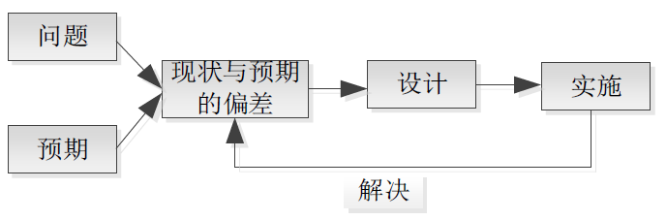
第一步：问题研究
    问题：
    与期望的某一具体（或某一范围内）可接受条件的偏差，该偏差引发了一系列需要解决的症状
    问题解决即为将现状转换到期望状态的处理过程。
现状与预期：人体正常温度37℃，现状38.5℃，问题是如何降至 37℃？
状态转换的路径：冰敷，直接对头部降温；或者吃大量的冰块，把体温降下来
问题与症状：发烧是症状，而症状是由问题导致的，如细菌感染
情境：年龄、性别、体质等

Slide 28
第二步：解决方案设计
依赖已有理论与方法
“从实践中来，回到实践中去”

Slide 29
第三步：解决方案评估
评估目标
准备
范围界定（边界、对象）
总体策略
（评估方法、排除干扰措施、评估指标、数据来源等）
策略
收集数据进行评估
实施
检验评估结果
结论
形成结论

Slide 30
解决实践问题导向下的知识、能力、素质培养

Slide 31
工程管理设计研究
③利用知识，解决问题的能力
②具备科学、工程、专业知识
①理解实践问题

Slide 32
知识的学习
应用
理解
记忆
分析
评估
创造
产生新的或原创工作
辩护一个观点或者决策
在想法中寻找规律
在新场景中应用
解释概念和想法
记忆实施和基本概念
布鲁姆教育目标分类学

Slide 33
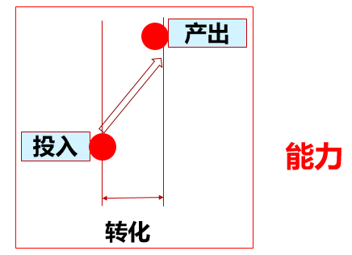
能力的培养
能力：通过识别目标、机会、问题等，匹配性调用方法、机制、技能等，以实现预期目标。
首先，具备知识（医学知识）
其次，根据目标等调用知识（诊断、开药）
最后，以实现目标（治愈）
教学的目的：
教授知识体系？
教授能力？
传授如何利用知识来识别目标、机会和问题，匹配性调用知识，以实现目标，具备接近实战的能力。
  一阶：具备知识
  二阶：针对现实问题调用知识，以实现目标

Slide 34
复杂工程问题解决能力
课程作业
课程设计
学位论文/毕业设计
复杂工程问题
知识点
一门课的
综合训练
专业性
综合训练
所学vs未学
已知vs未知
已知问题vs未知问题

Slide 35
三阶段思维和能力要求
 | 问题研究 | 解决方案设计 | 解决方案评估
思维类型 | 分析思维 | 设计思维 | 评估思维
抽象性和现实性 | 现实问题的观察和分析 借用抽象理论进行分析 解释当前问题发生的原因 | 针对预期，设计目标 针对目标，设计解决方案 借助理论推演和实践经验的启发设计工作 | 对具体解决方案评估 对设计假设的评估

Slide 36
素质：科学理性的价值体系
工程：“造物”
自然科学问题存在唯一答案，工程问题没有唯一答案，以实现价值为目标。
价值体系：工程的灵魂
港珠澳大桥主体工程目标：“建设世界级跨海通道、为用户提供优质服务、成为地标性建筑”

Slide 37
素质：科学理性的价值体系
早期的工程教育：
“半个世纪前，我是工程系的一名学生，当时许多学生被工程学吸引，原因是这样他们就不必与“人和社会”（人的组织）打交道。工程教育中的人文和社会科学部分明显处于次要地位，甚至与技术部分脱节。”
“在整个20世纪和更早的时候，在美国的工程教育中只有两个词，即“创造”和“解决方案”，被用来描述工程，在许多人的脑海中工程本身亦是这样。”
造成了负面结果：
“工程教育使工程学学生与工程用户脱节，以及工程用户与工程脱节。”
“没有认识到工程的责任是服务用户、人民和社会，因此工程教育是不完整的，更糟糕的是工程教育甚至具有误导性。”
中国工程院外籍院士、美国国家工程院院士 C.D. Mote Jr. Engineering in the 21st Century: The Grand Challenges and the Grand Challenges Scholars Program

Slide 38
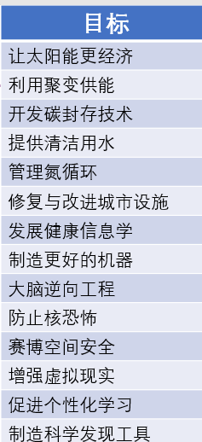
素质：科学理性的价值体系
《21世纪工程重大挑战》愿景：将用户部分作为工程的目标突出显示。
工程的技术部分“创造”和“解决方案”
工程的用户部分“人和社会”
愿景期望
可持续性
安全性
健康
生活质量

Slide 39
素质：工程师的职业伦理
美国工程与技术教育认证组织（ABET） ：伦理准则
在工程领域下用工程专业知识与技能促进人类福利，把公众的安全、健康和福利置于至高无上的地位；
在本职工作中恪守职业操守，以忠诚的伦理道德信念严格遵守工程规范、技术标准与操作规程；
杜绝使用不合格的材料、杜绝采用非规范的工序，严守工程质量控制，将安全、优质的工程产品提供给客户、公众与社会。
土木工程师Frederick Clarke：“工程师必须同时是一位哲学家、人文主义者和精明务实、身手不凡的匠人。他必须是一位知道应该信仰什么的哲学家，足以知道应该追求什么的人文主义者，以及足以知道应该制作什么的工匠。”

Slide 40
素质：工程师的职业伦理
现代经济发展的问题：
环境污染
能源危机
生态破坏
网络安全
生物工程
……
现代技术的发展：
生物技术
人工智能
信息技术
……
工程价值体系：关注人、社会、自然之间的和谐关系
工程师：社会责任感、科学理性的价值观

Slide 41
超级工程的领军人物
超级工程需要领军人物。领军人物是技术、管理和精神力量的统一，不仅擅长于利用技术和管理上的把控，也擅长于利用精神力量提升团队战斗力。
特质：
对工程趋势的把控能力；
处理意外事件的应变能力；
信息不充分时的判断力；
逆境时敢于拍板的决策能力；
完成所决策事项的专业能力；
低潮时鼓舞士气的能力；
强烈的职业荣誉感；
具备创新热忱和刻苦钻研精神；
超乎常人的毅力。
来源：港珠澳大桥原工程总监张劲文

Slide 42
工程管理设计研究过程的能力与素质要求
问题
识别和呈现工程问题
用户导向的思维
设定
目标
科学、理性的价值体系
方案设计
（建模、仿真、试验、优化）
调整模型和参数
系统思维和系统设计
理性和直觉的混合
处理不确定性
容忍失败和模糊
迭代和试验
跨专业合作
在目标和约束下设计
试验、建模、优化等
分析实验数据及解释
结果分析与评估
形成报告
有效沟通（写作、沟通和汇报）

Slide 43
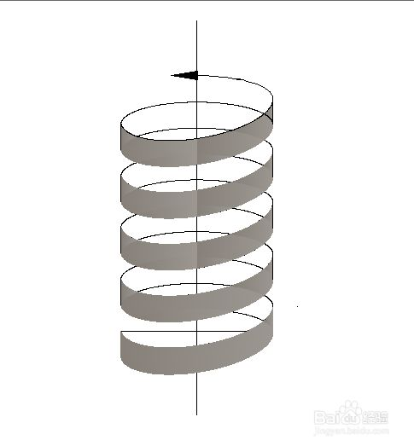
小结
学位论文
研究
扎实的科学、工程和专业知识
知识
素质
能力
科学、理性的工程价值观
职业道德
复杂工程问题解决能力

